Slide 1
우리조국 대한민국
-여행하기-

Slide 2

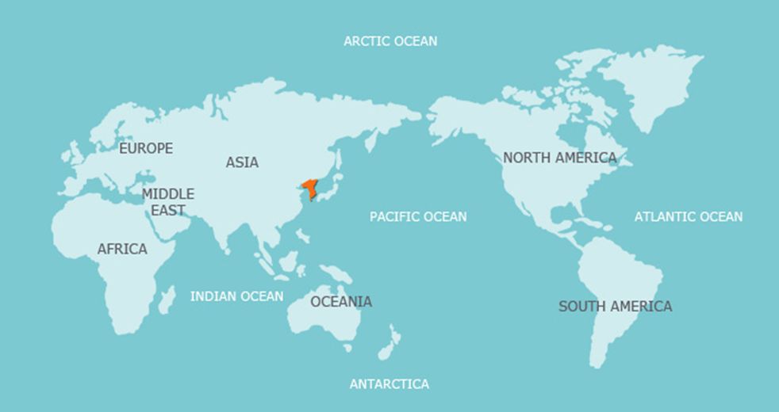

Slide 3
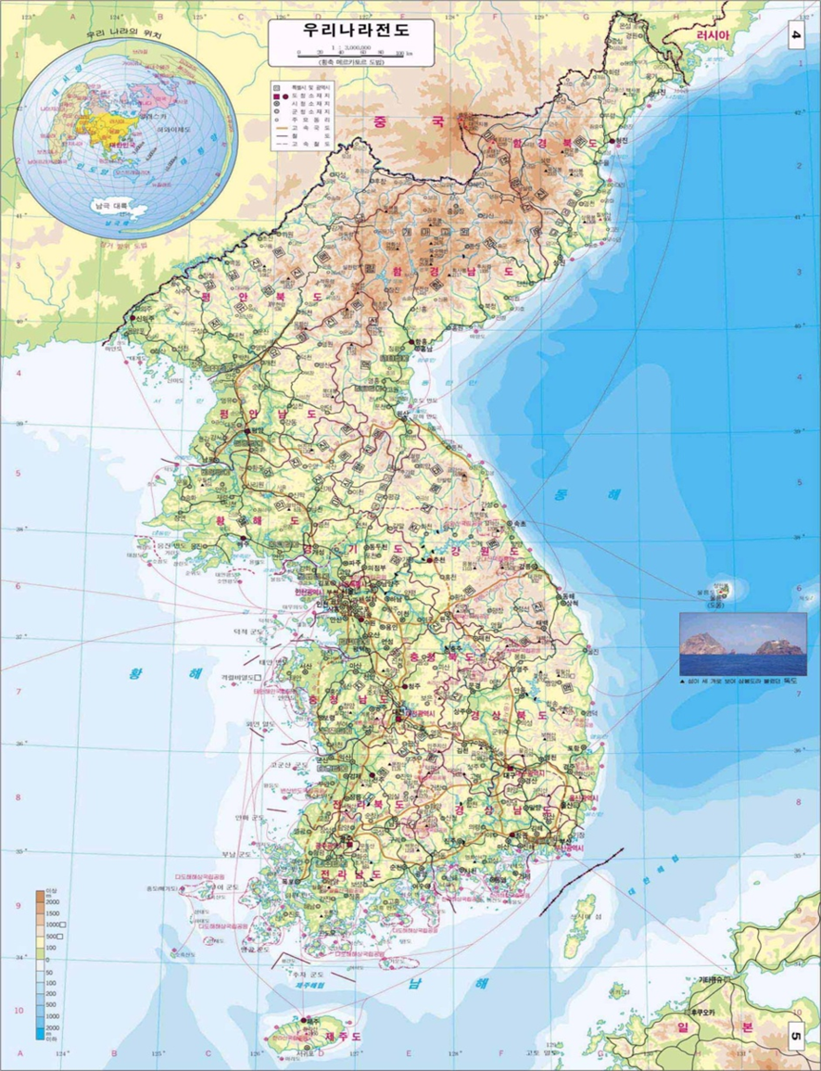
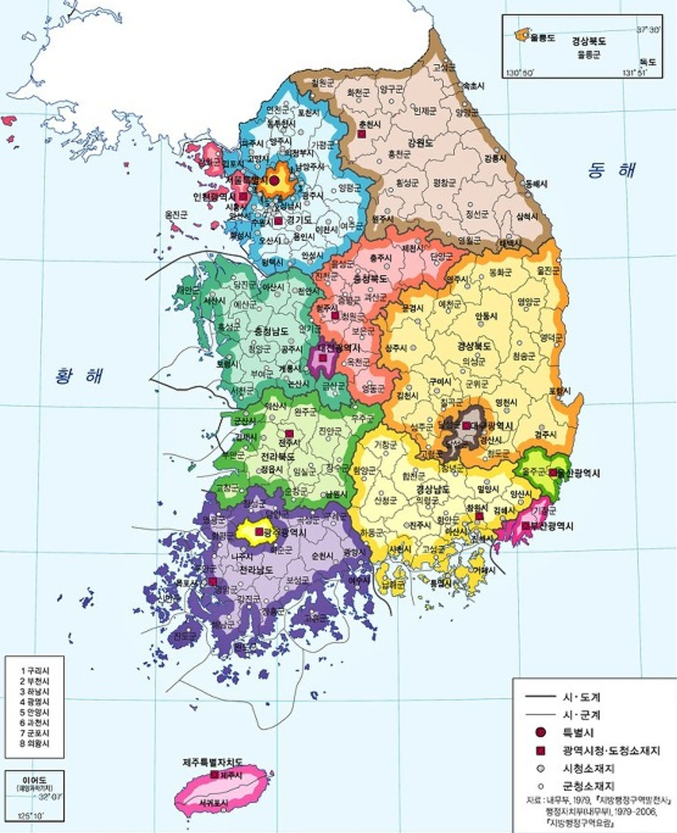
대한민국 지도

Slide 4
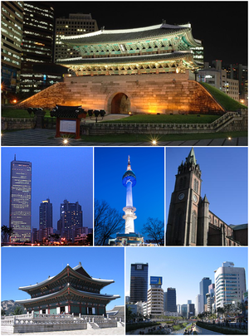


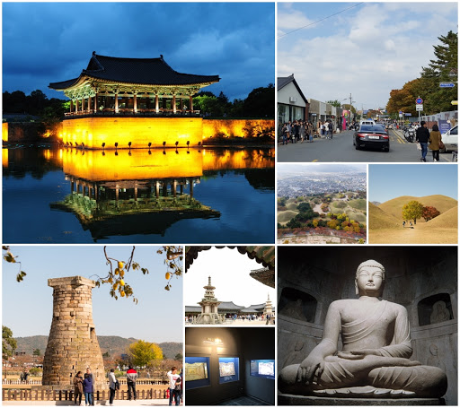
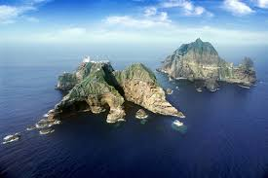
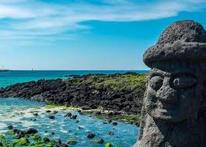
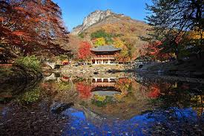
한국에서 가고 싶은 곳

Slide 5
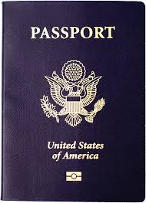
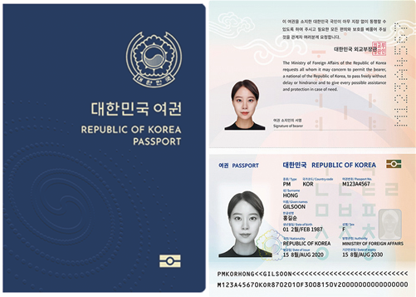
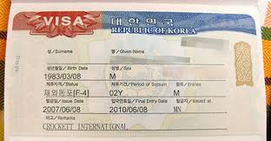
한국 여행 준비물
비자(Visa)
여권(Passport)
여권(Passport)

Slide 6
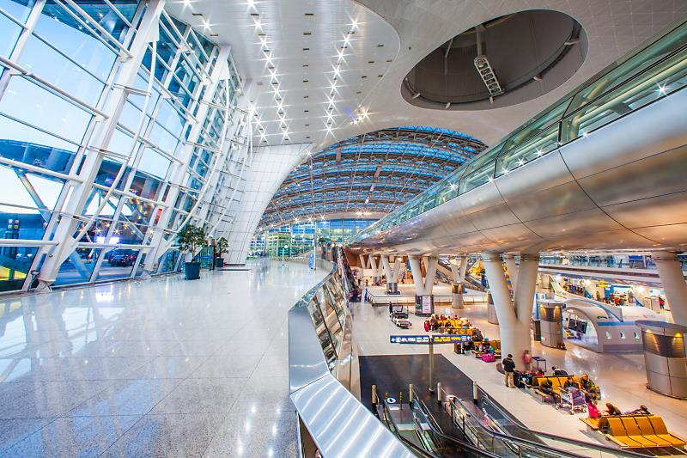
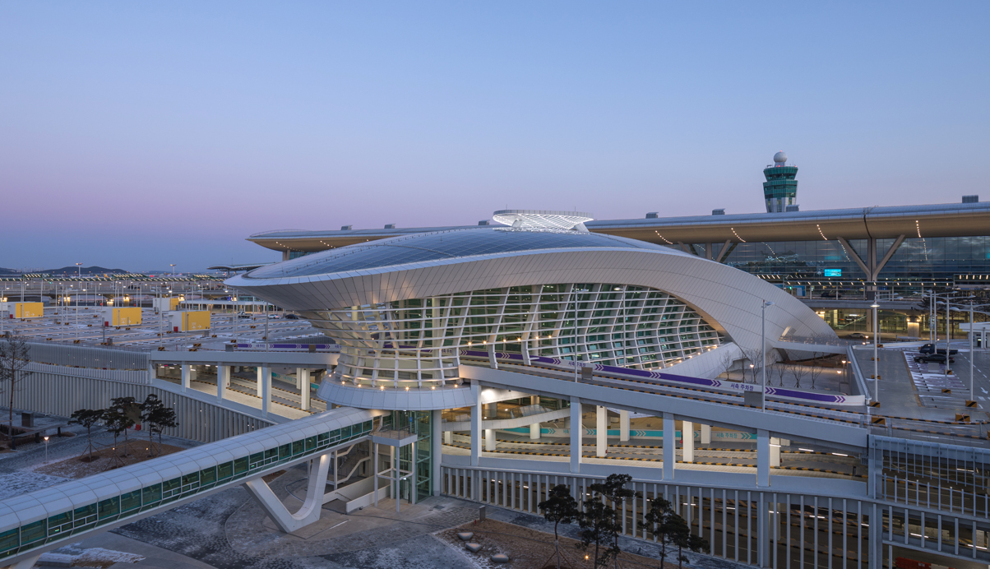
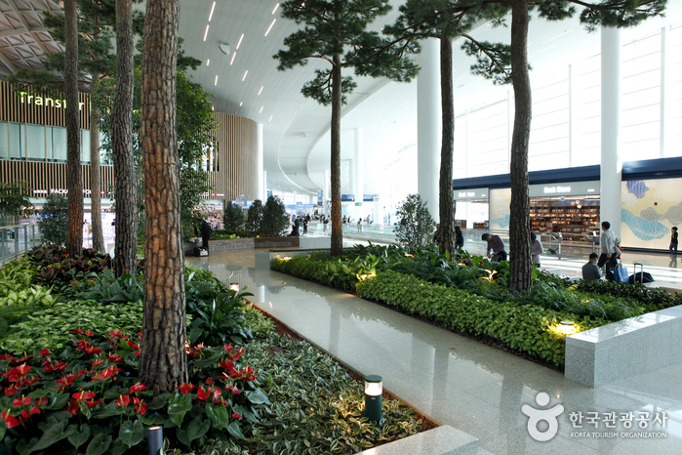
인천국제공항

Slide 7
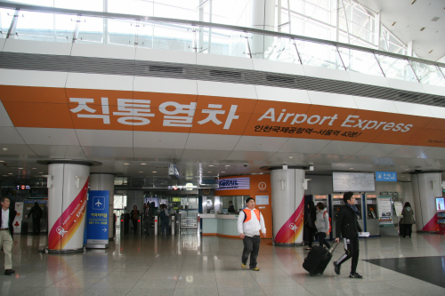
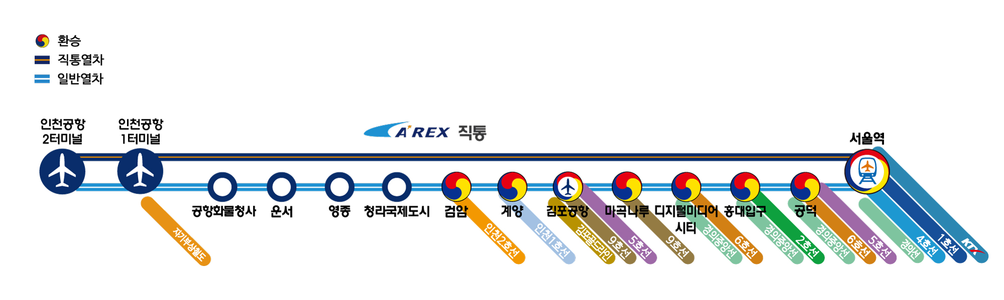
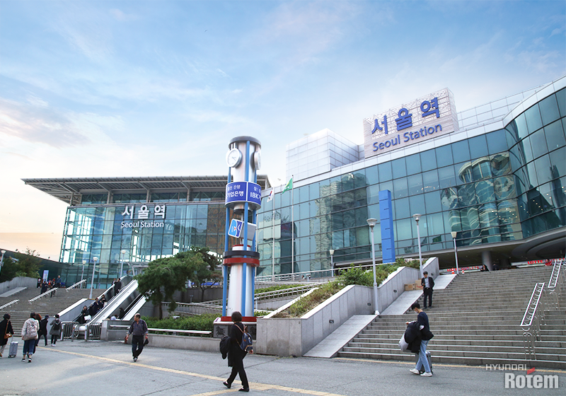
공항철도로 서울역 가기

Slide 8
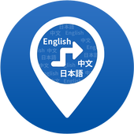
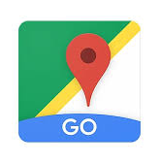
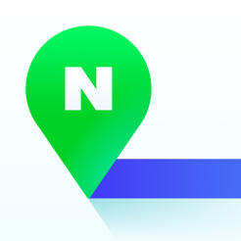
대중교통-안내 앱(예)
KTG
다국어, 대중교통
환승 길찾기
Google Maps Go
경로, 교통정보
대중교통 정보
네이버
지도
경로

Slide 9
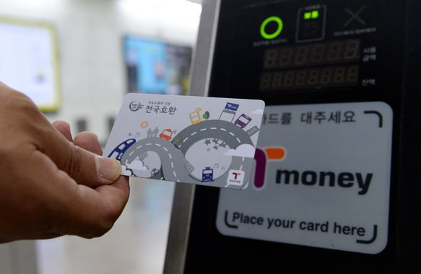
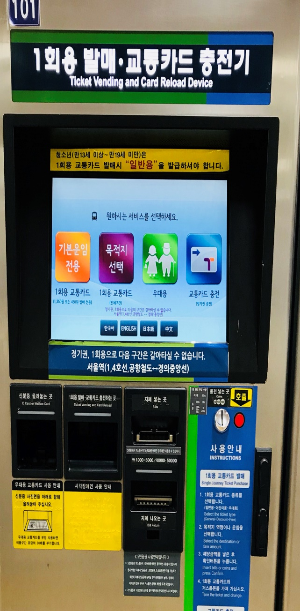

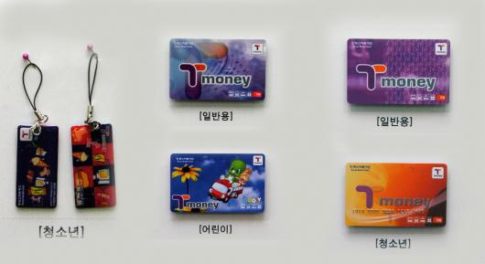
대중교통-티머니(T-money)
스마트 카드
교통카드와 전자화폐
구입 및 충전
편의점, 지하철역, 관광안내소
환승
최대 4회
하차 후 30분 이내

Slide 10
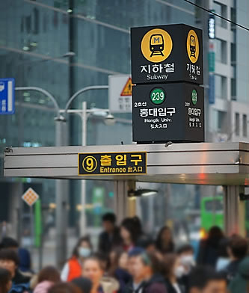
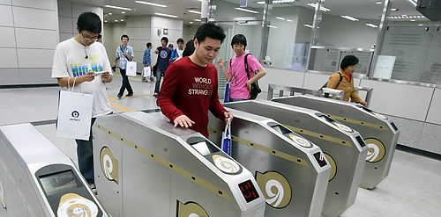

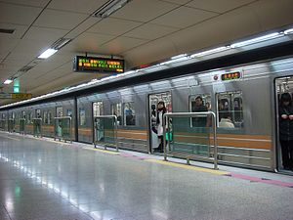
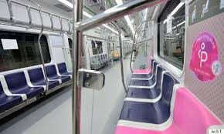
대중교통-지하철
편리함
무료 Wi-Fi
청결함
짧은 운행 간격

Slide 11
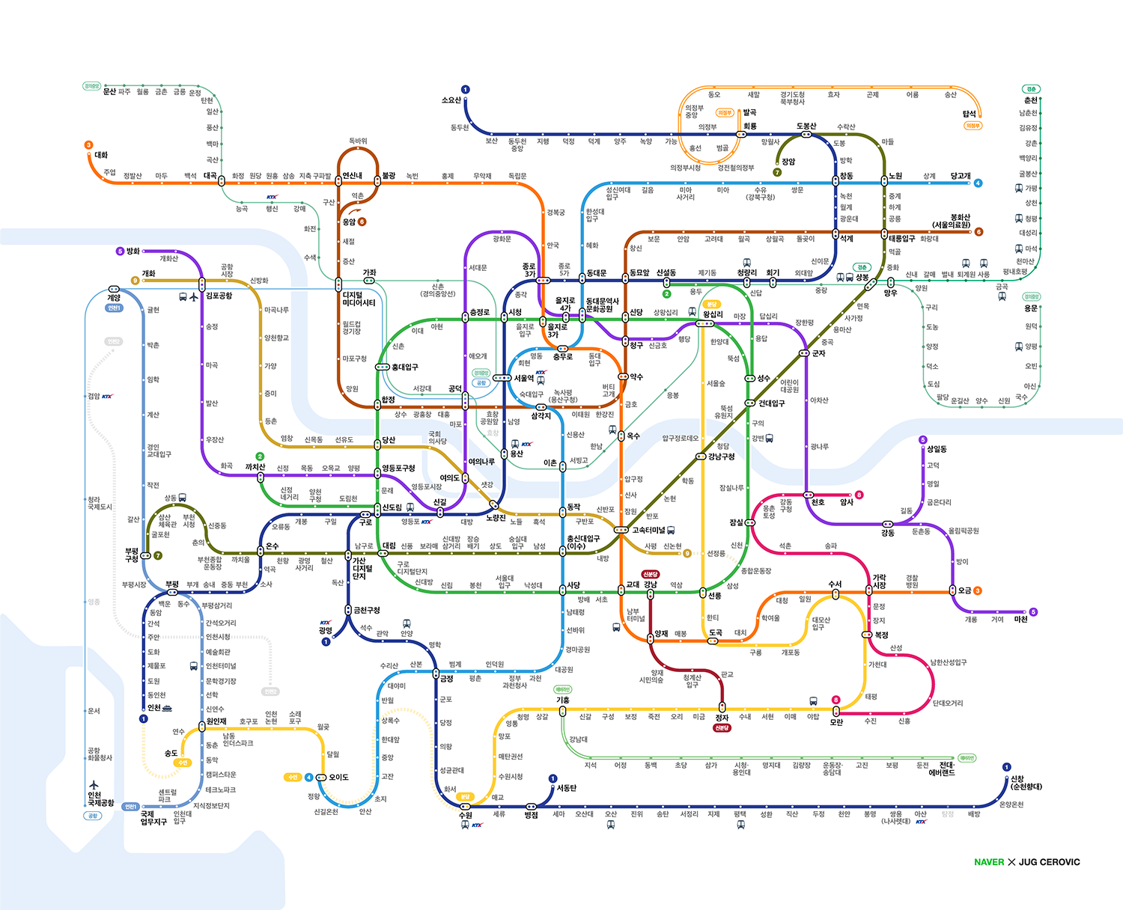
대중교통-지하철 노선도

Slide 12
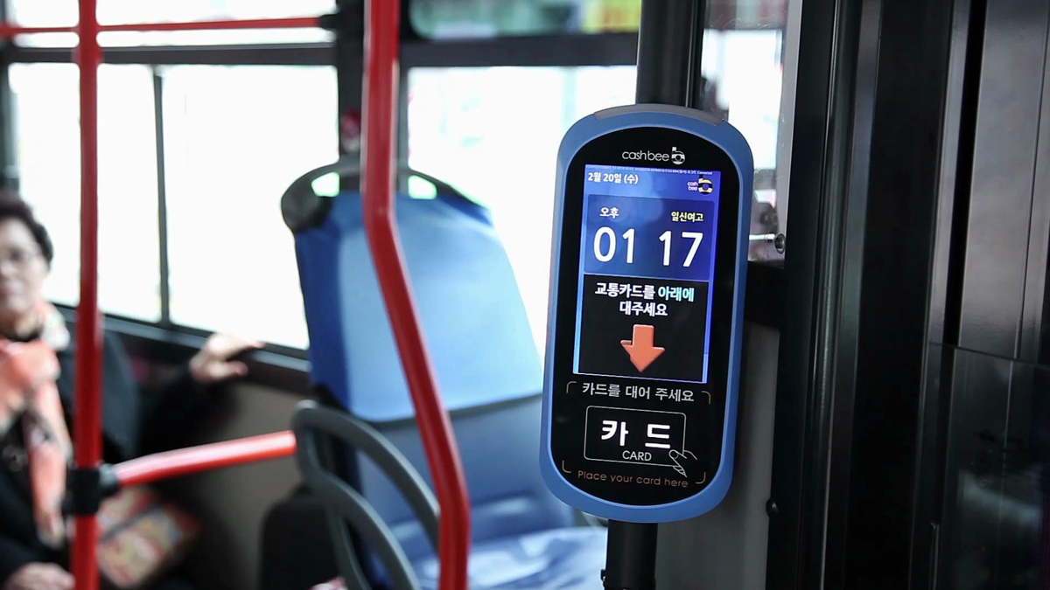
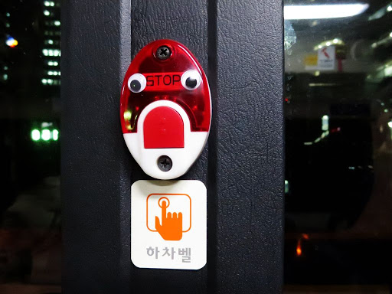
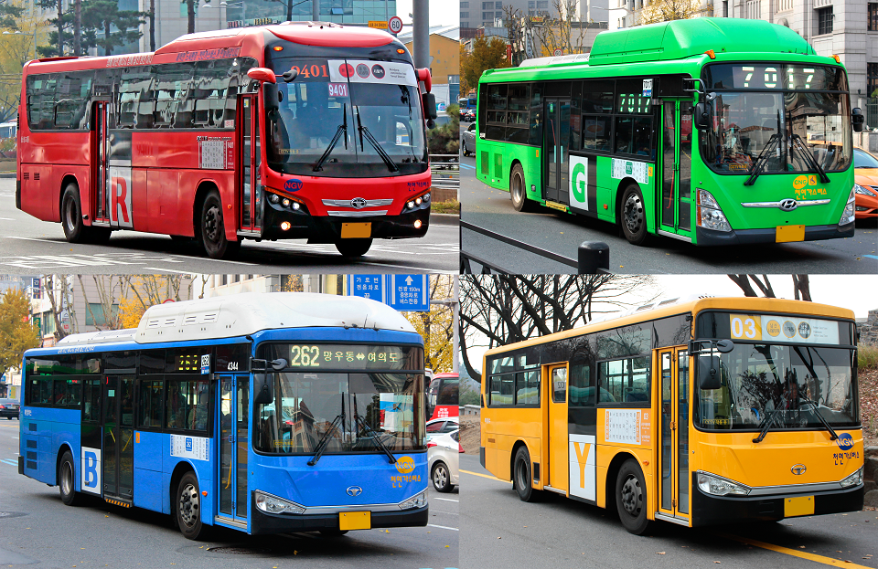
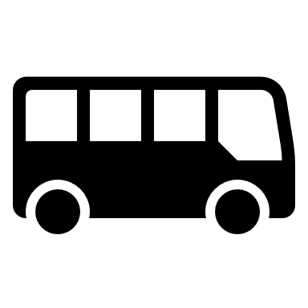
대중교통-버스
빨간색 광역버스
서울시내와 교외
파란색 간선버스
서울시의 서로 다른 구역
노란색 순환버스
서울 시내 중심부 순환
초록색 지선버스
지하철역과 간선버스 연결

Slide 13
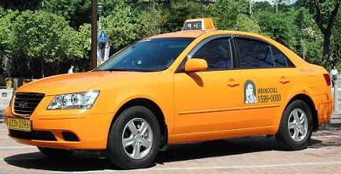
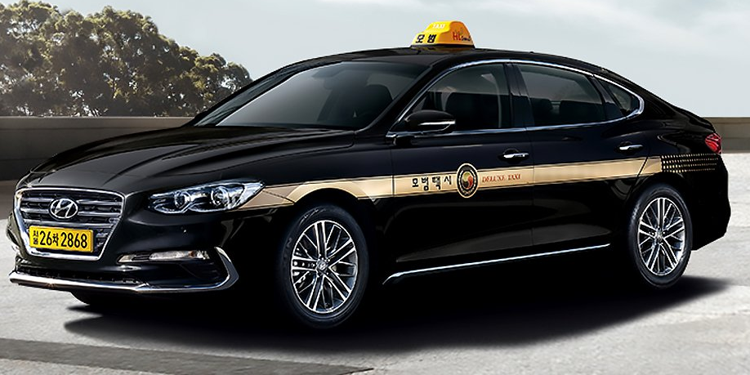
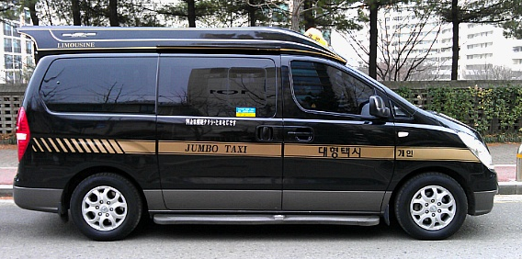
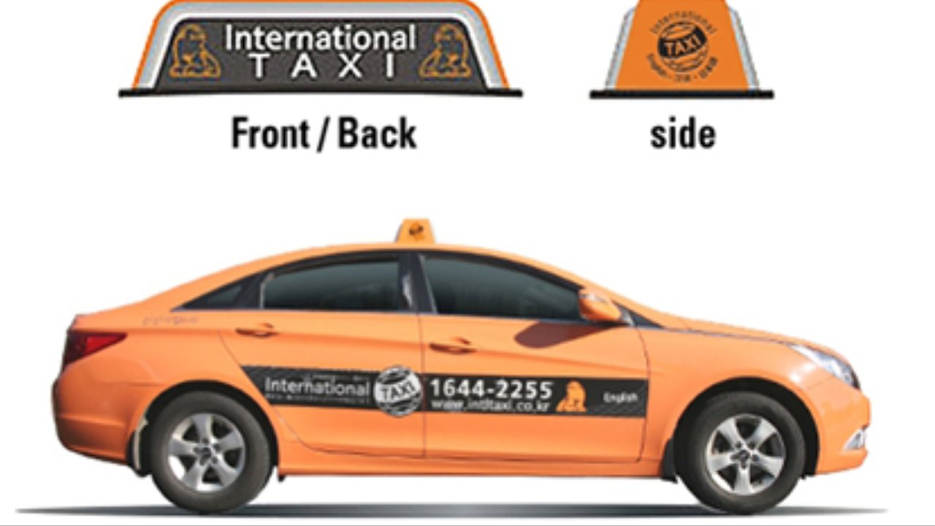
대중교통-택시
일반택시
모범택시
대형택시
인터내셔널택시

Slide 14
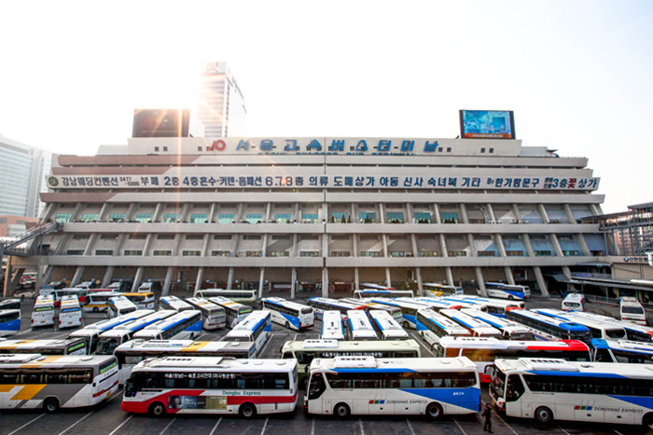
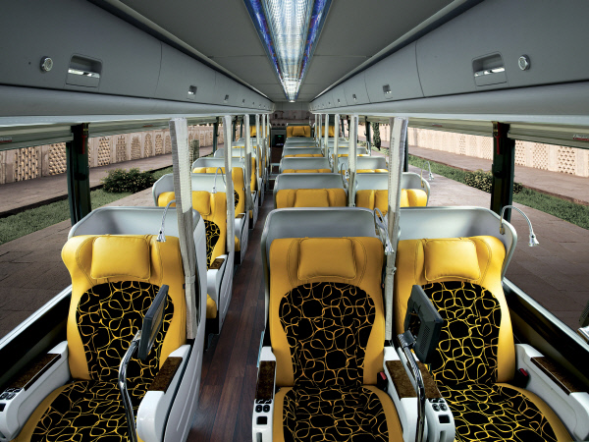
대중교통-고속버스
서울고속버스터미널
프리미엄 고속버스 내부

Slide 15
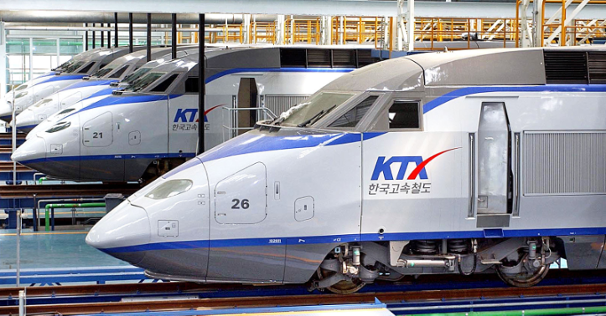
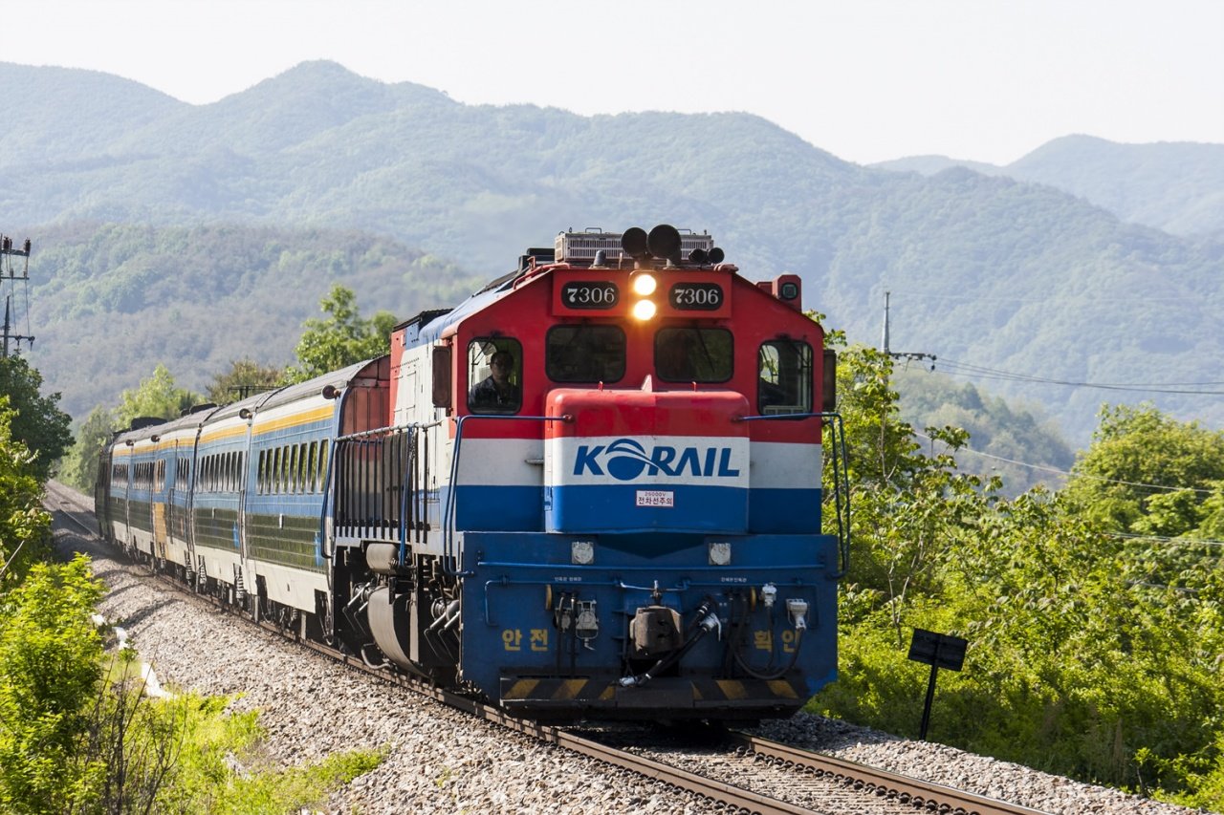
대중교통-기차
고속열차
무궁화호

Slide 16
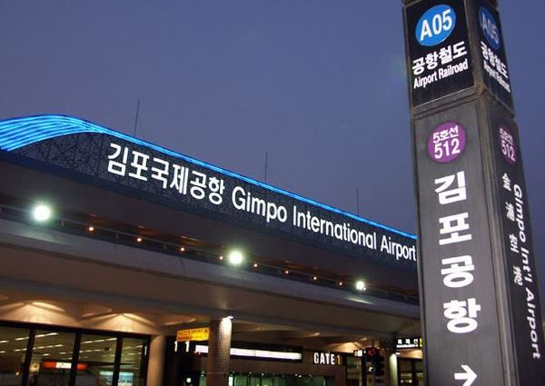
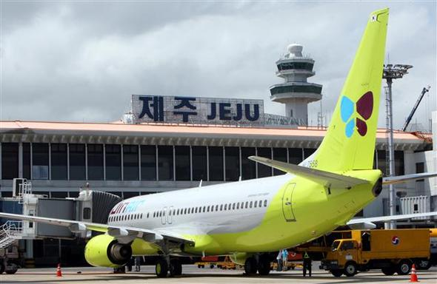
대중교통-비행기
김포국제공항
제주공항

Slide 17
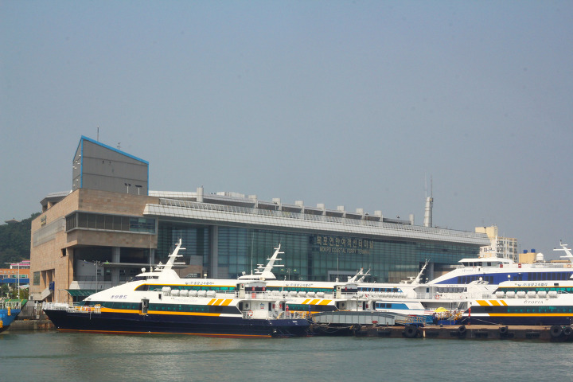
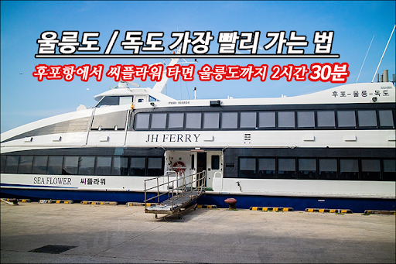
대중교통-배

Slide 18
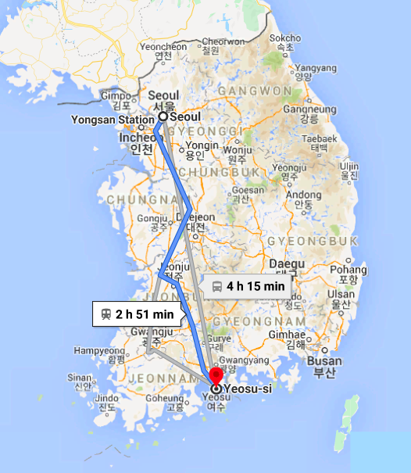
여수 여행
• 전라남도 동남부
여수반도에 위치
• 남해안을 대표하는
도시
• 365개의 부속섬

Slide 19
여수 여행 교통수단
교통 수단 | 비행기 | 기차(KTX) | 고속버스
소요 시간 | 김포공항-여수공항 약 50분 | 서울역-여수엑스포역 약 3시간 | 센트럴시티(호남선)- 여수종합버스터미널 약 4시간 15분
요금 성인 2020년 6월 기준 | 5만원 대~8만원 대 | 좌석 등급과 출발 시간에 따라 45,100원~66,500원 | 버스 등급과 출발 시간에 따라 22,300원~36,600원
고려 사항 | 공항 가는 시간과 공항에서의 대기 시간 | 기차역 가는 시간과 기차 배차 간격 | 버스터미널 가는 시간과 버스 배차 간격

Slide 20
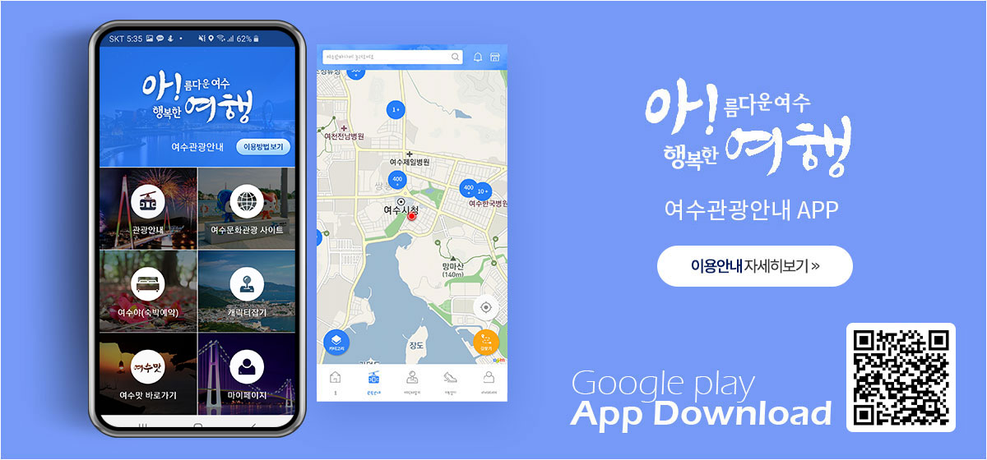
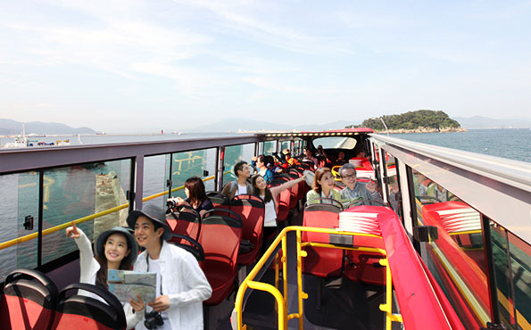
여수 여행
여수관광안내앱
여수 낭만버스

Slide 21
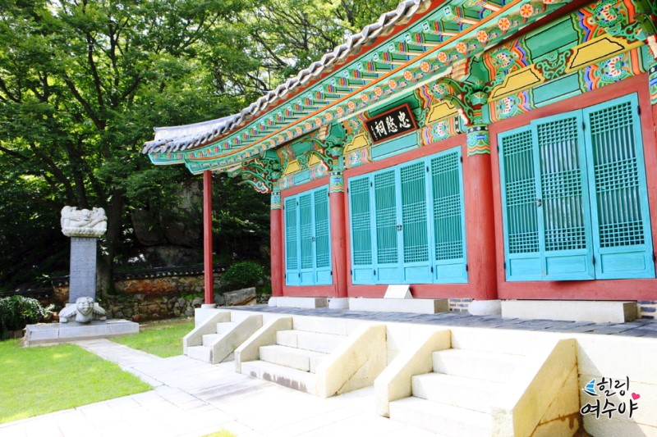
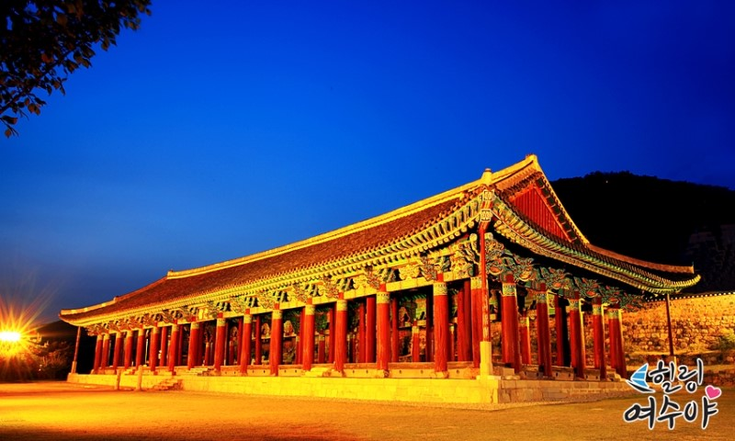
이순신 장군의 발자취
충민사
진남관

Slide 22
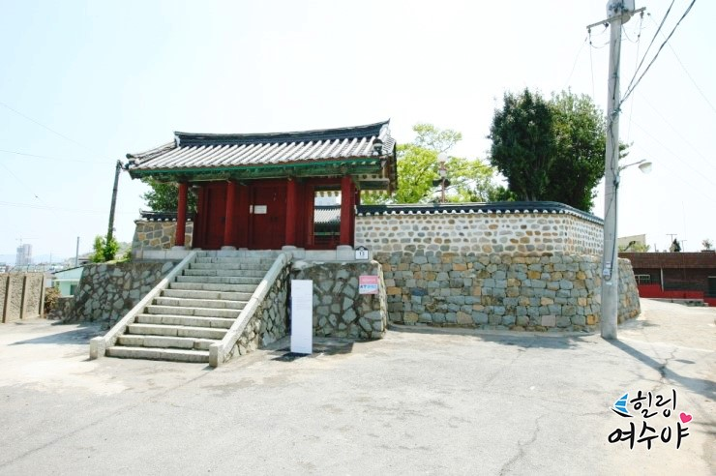

이순신 장군의 발자취
고소대
오충사

Slide 23


이순신 장군의 발자취
이순신광장
거북선 모형

Slide 24



여수의 대표 음식
갓김치
서대회무침
게장

Slide 25

부산 여행
• 대한민국 동남부에 위치
• 대한민국 제 2의 도시
• 해상무역과 물류 산업 발달

Slide 26
부산 여행 교통수단
교통 수단 | 비행기 | 기차(KTX) | 고속버스
소요 시간 | 김포공항-김해공항 약 1시간 | 서울역-부산역 약 3시간 | 센트럴시티(경부선)- 부산종합버스터미널 약 4시간 15분
요금 성인 2020년 6월 기준 | 약 75,000원 | 좌석 등급과 출발 시간에 따라 59,800원~83,700원 | 버스 등급과 출발 시간에 따라 24,200원~39,800원
고려 사항 | 공항 가는 시간과 공항에서의 대기 시간 | 기차역 가는 시간과 기차 배차 간격 | 버스터미널 가는 시간과 버스 배차 간격

Slide 27


부산 여행
부산시티투어 코스
부산시티투어버스

Slide 28


부산 명소
태종대
국제시장

Slide 29


부산 명소
용두산공원
광안대교(다이아몬드브리지)

Slide 30


부산 명소
누리마루 APEC 하우스
SEA LIFE 부산 아쿠아리움

Slide 31


부산 명소
오륙도
등대섬과 등대

Slide 32



부산의 대표 음식
돼지국밥
어묵
밀면

